Slide 1
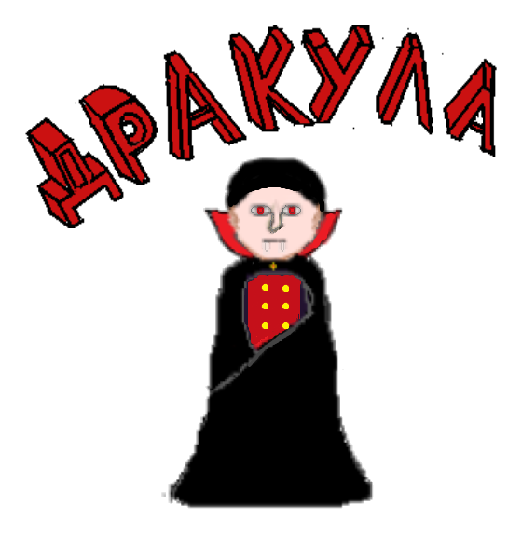
Мастерская №7 «ГРАФство»
Участники: Бартош Николай Соболев Лев Соломенников Николай Романовский Матвей Лебедев Федор Корытов Дмитрий
Мастер: Михаил Витальевич Братусь

Slide 2
Цели:
Начать изучение в теории графов, изучить несколько алгоритмов
Написать программу генерирующую проходимый лабиринт
Добавить игровые элементы (спрайты, анимацию, РПГ систему)
Изучить язык Lua
Получить опыт совместной работы над одним проектом

Slide 3
LOVE 2D
Как графический фреймворк мы использовали “LOVE2D”
Основные функции: love.graphics.load() love.graphics.draw() love.graphics.update()

Slide 4
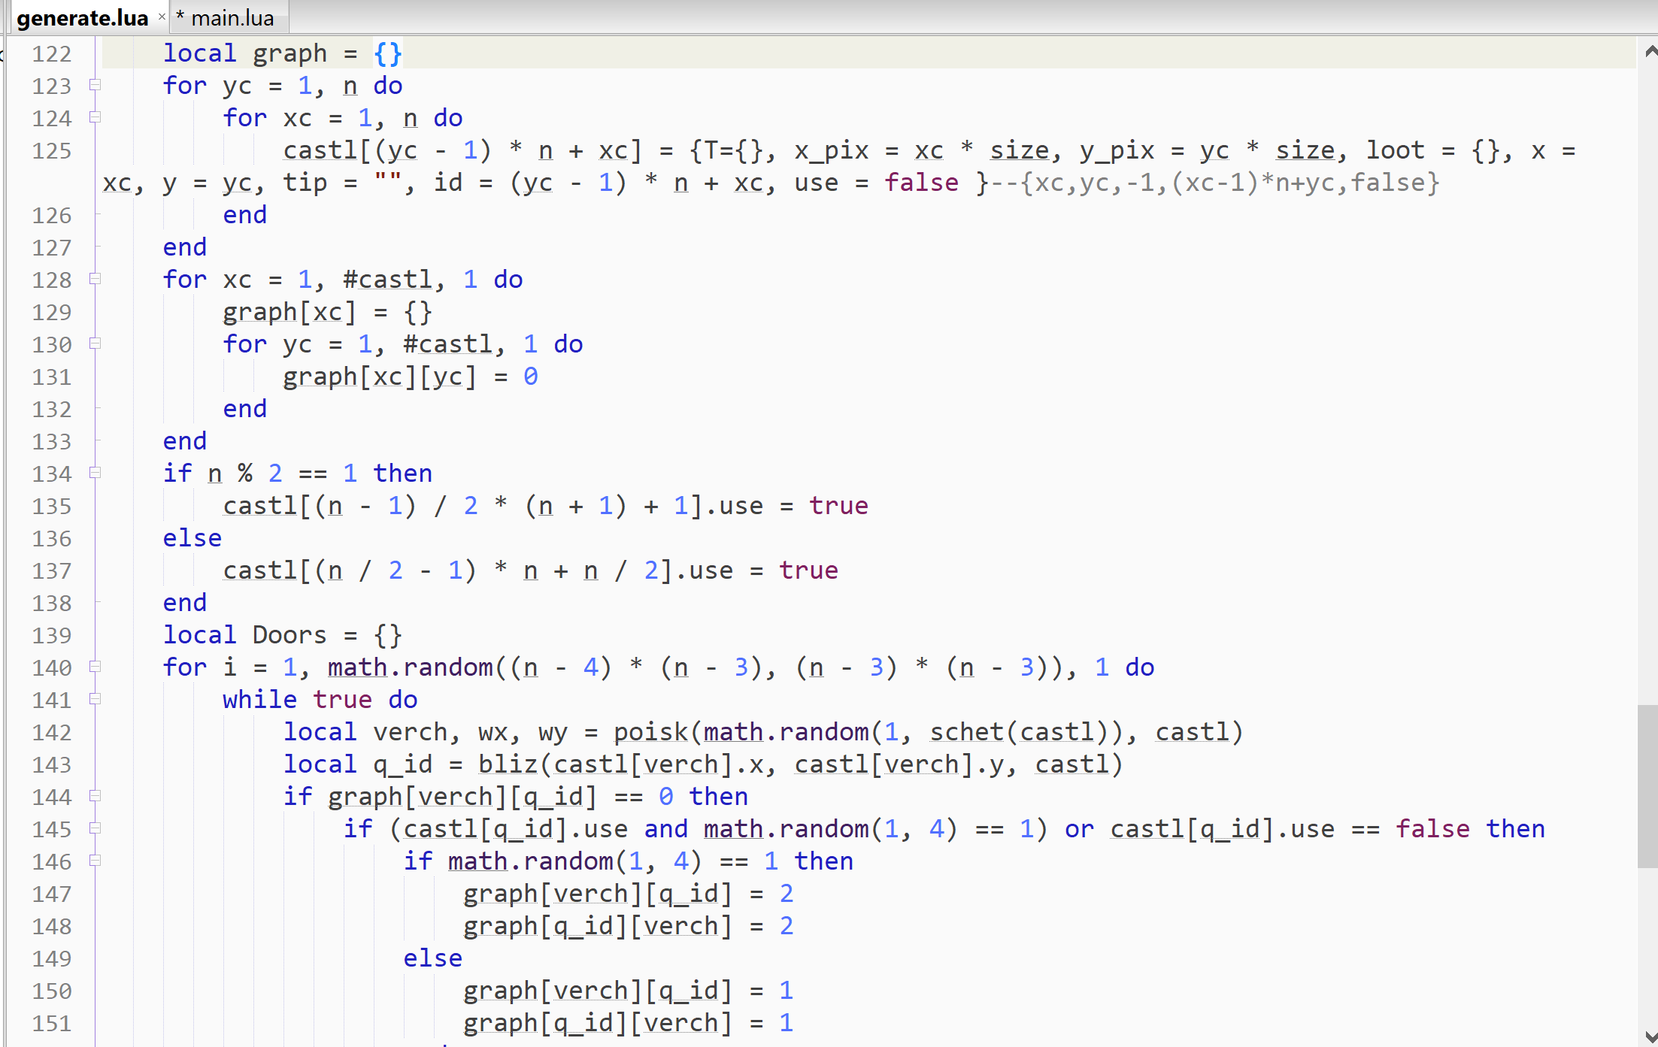
Ход работы: 1)Графы, и их генерация
Мы написали модуль для работы с графами, и для их случайной генерации

Slide 5
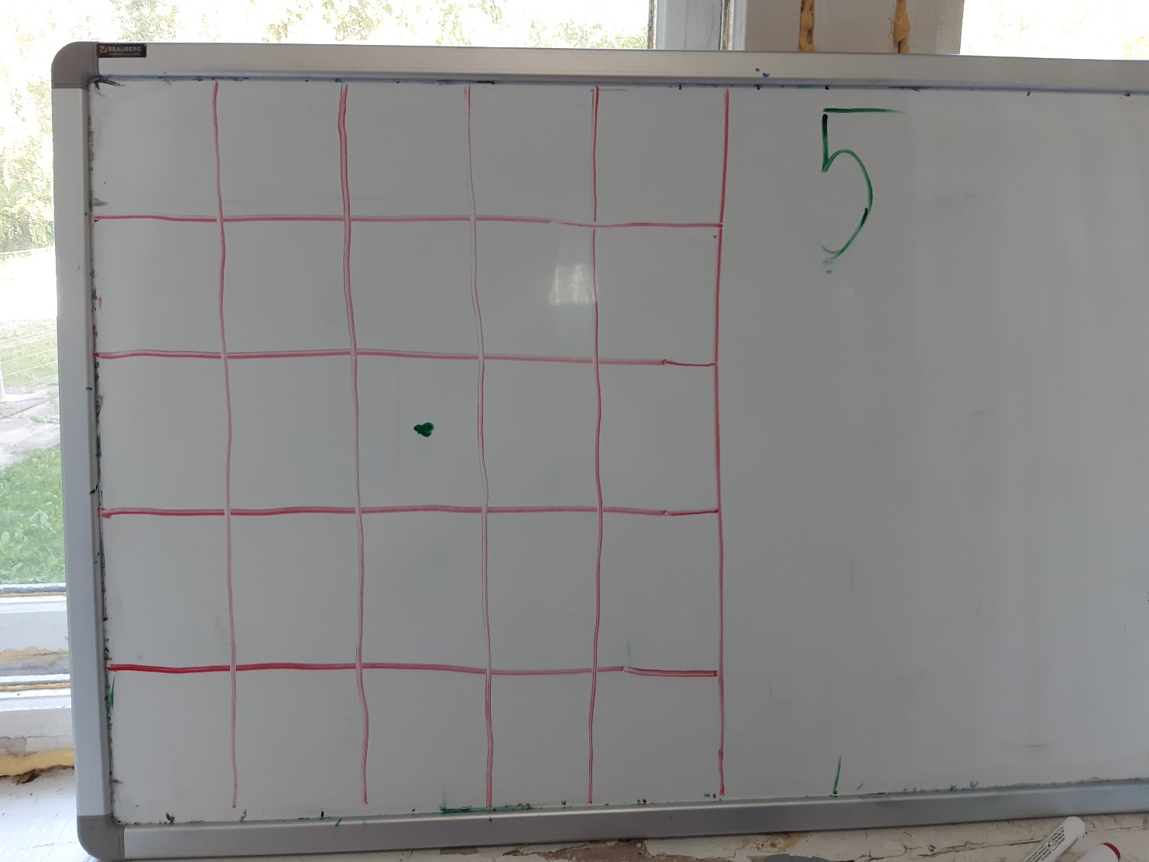
Генерация лабиринта

Slide 6
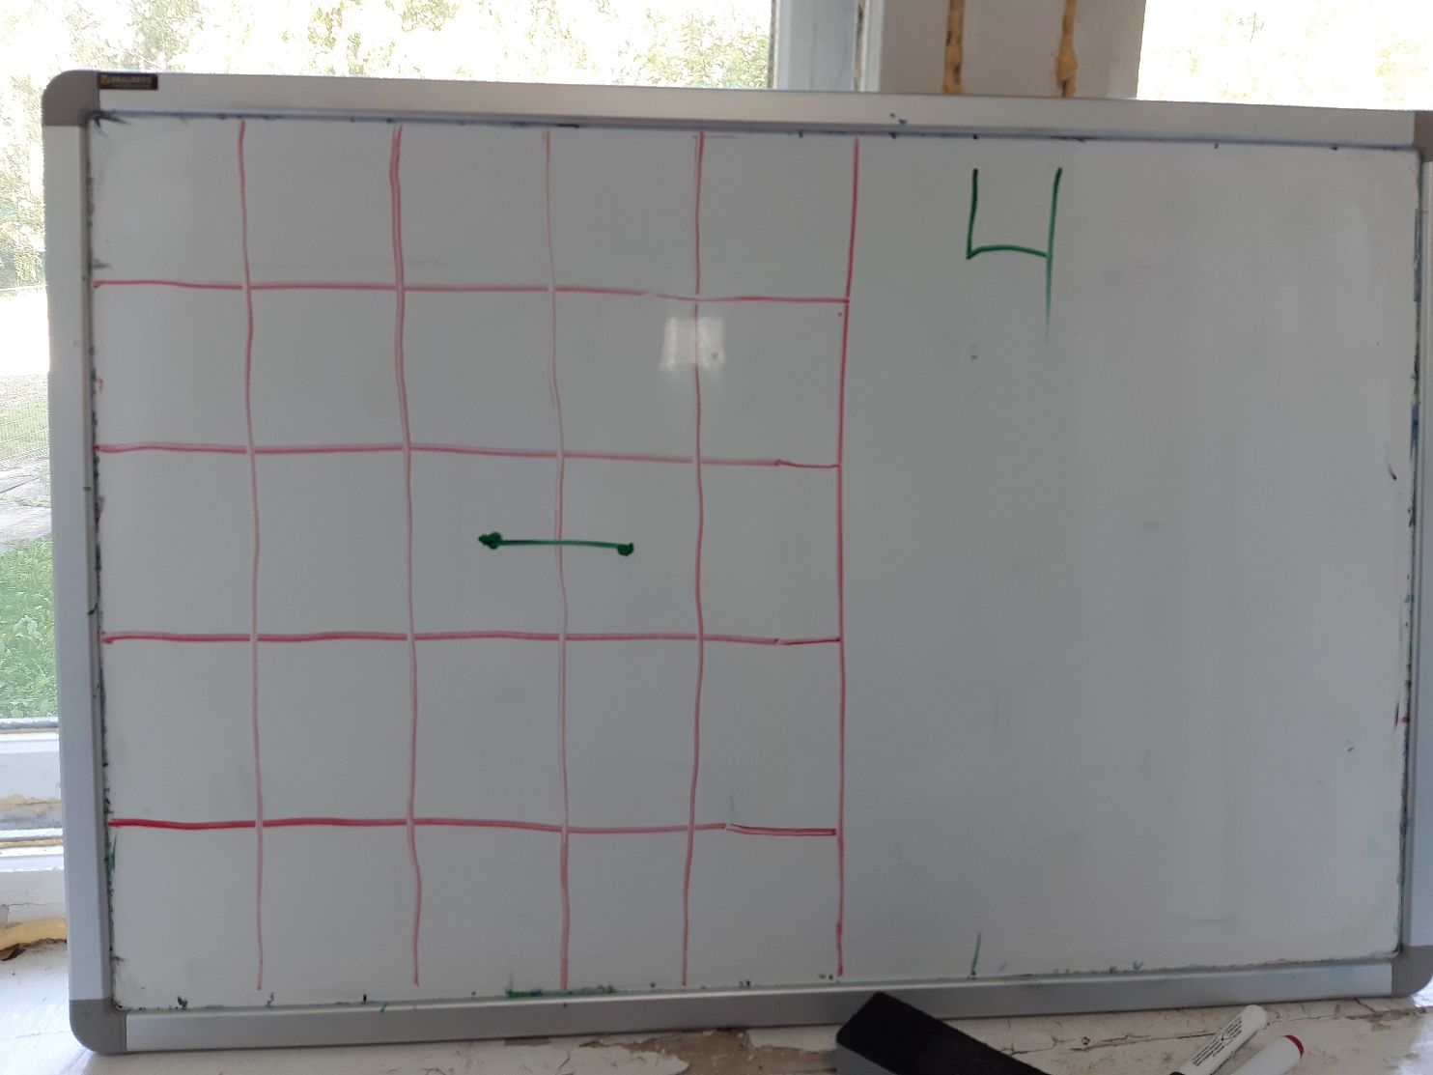

Slide 7
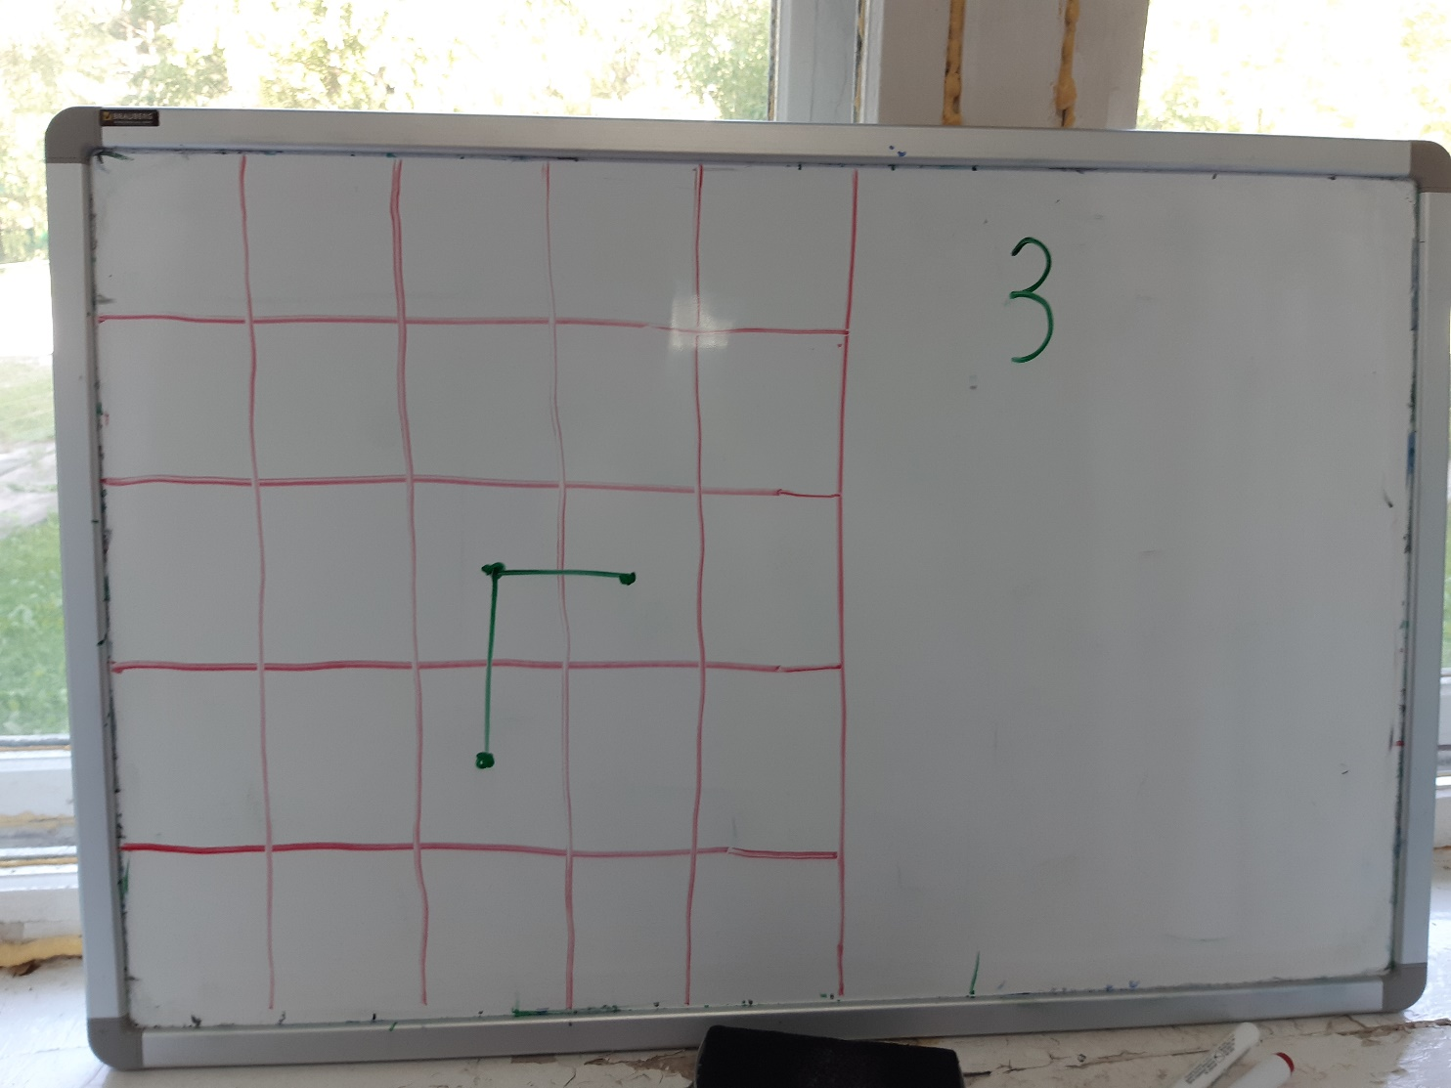

Slide 8
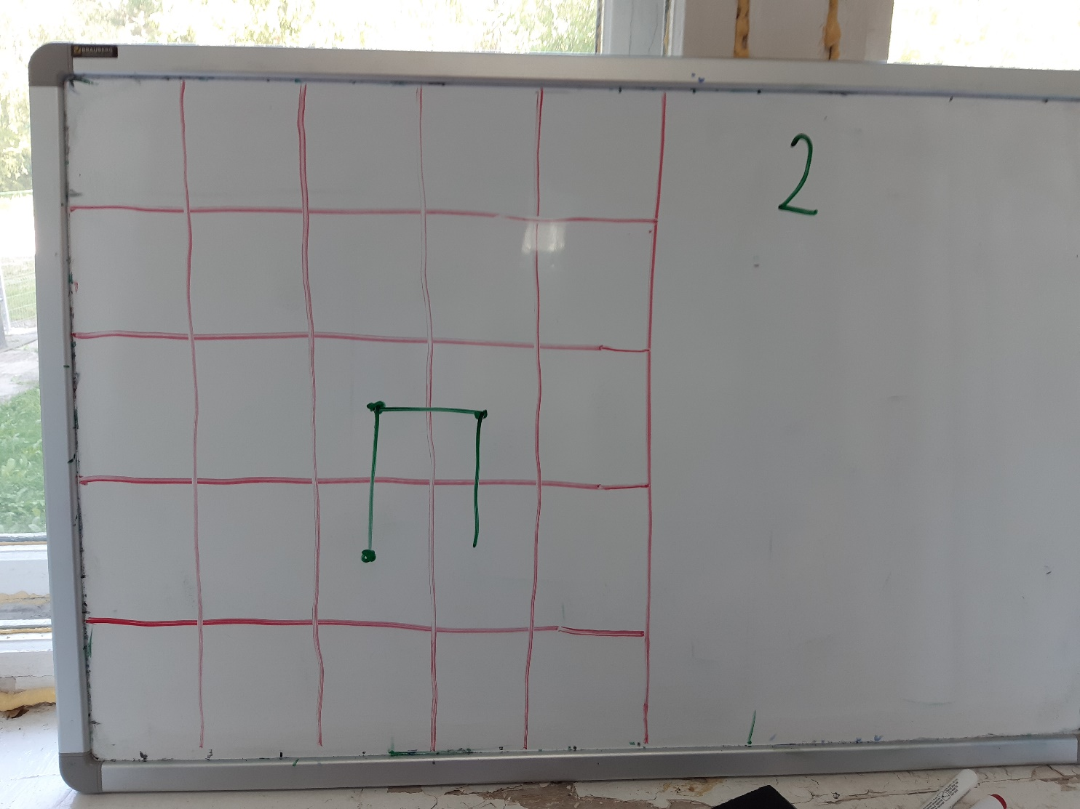

Slide 9
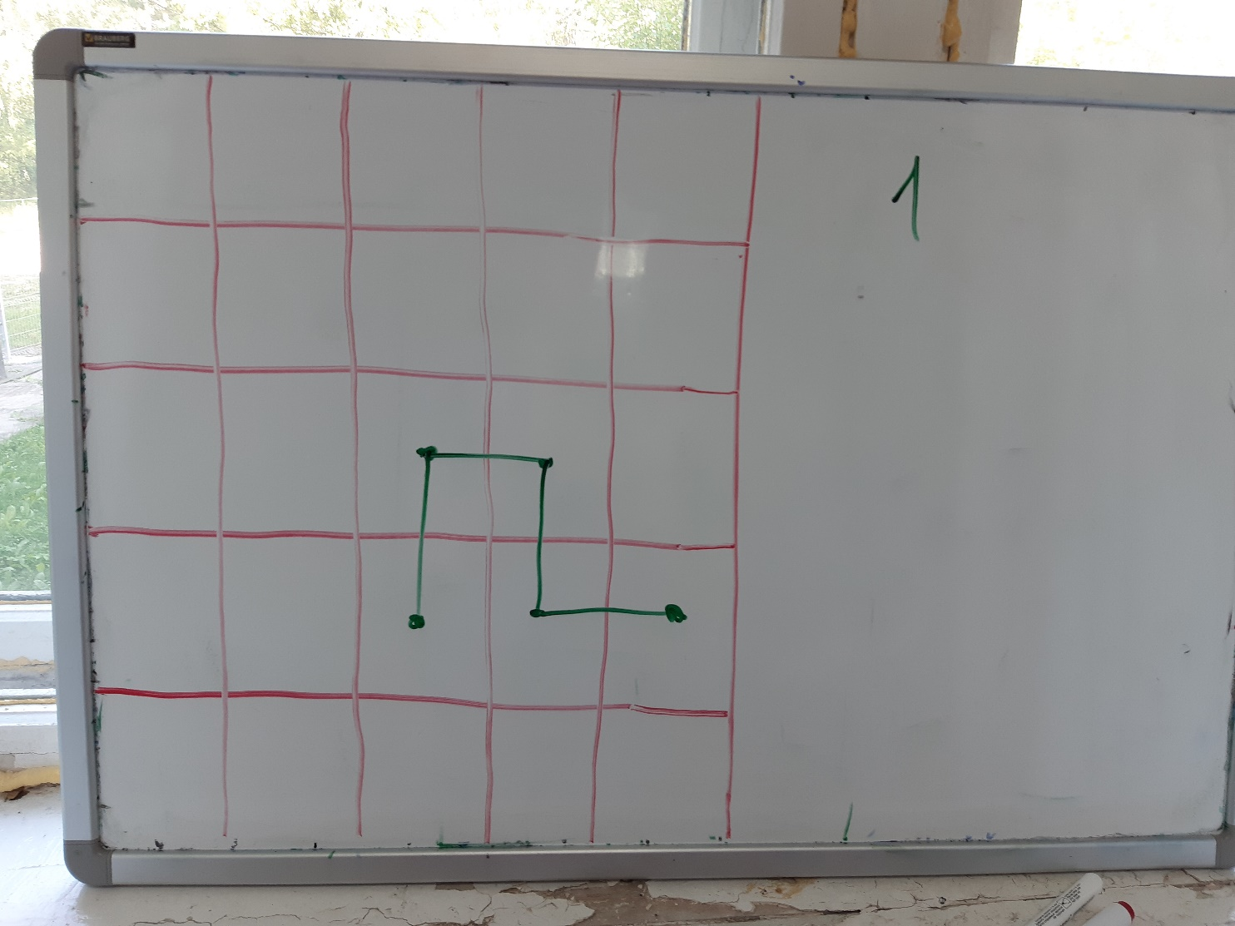

Slide 10
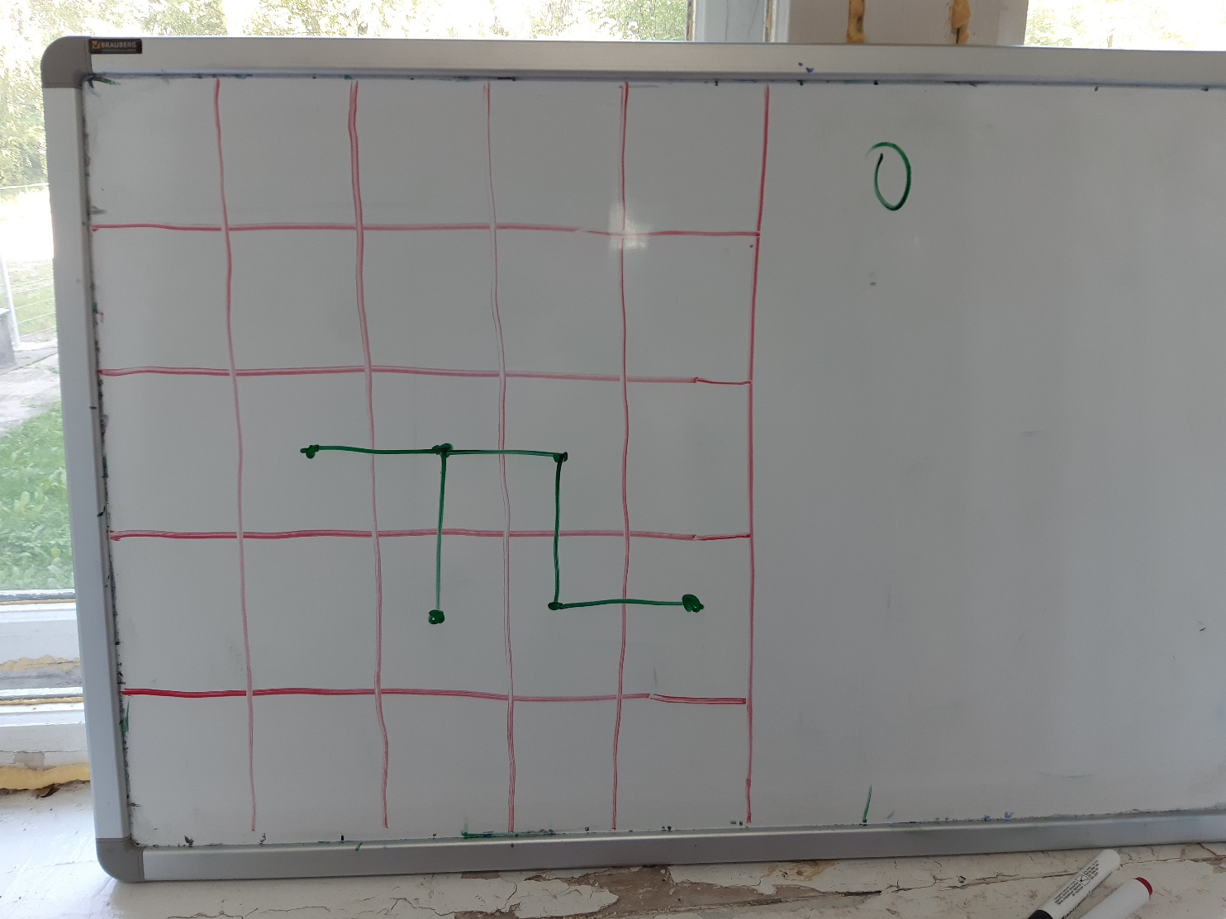

Slide 11
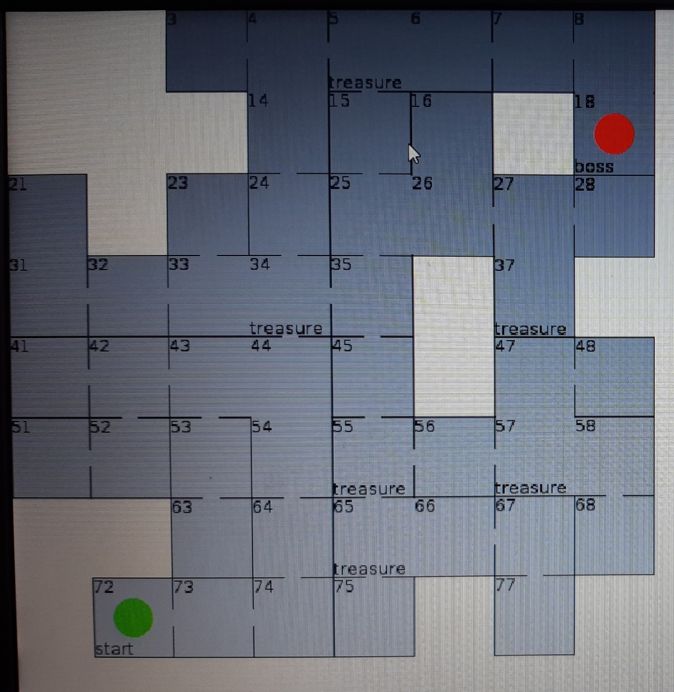
Пример генерации

Slide 12
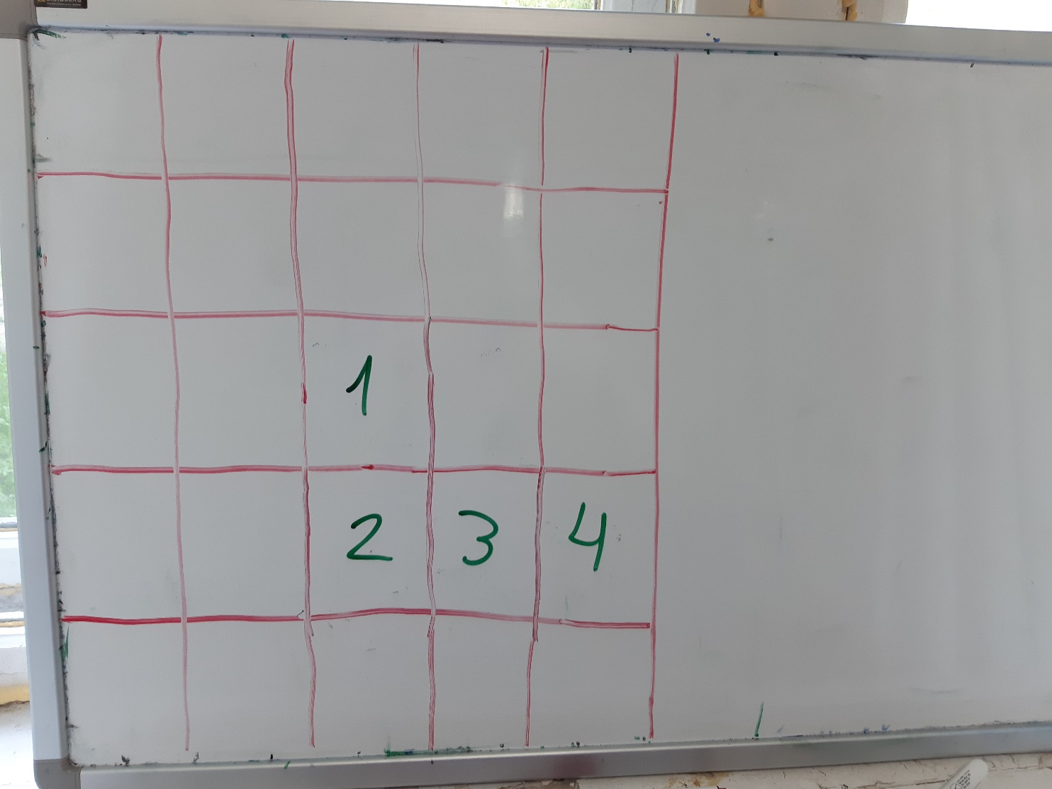
Построение комнат

Slide 13
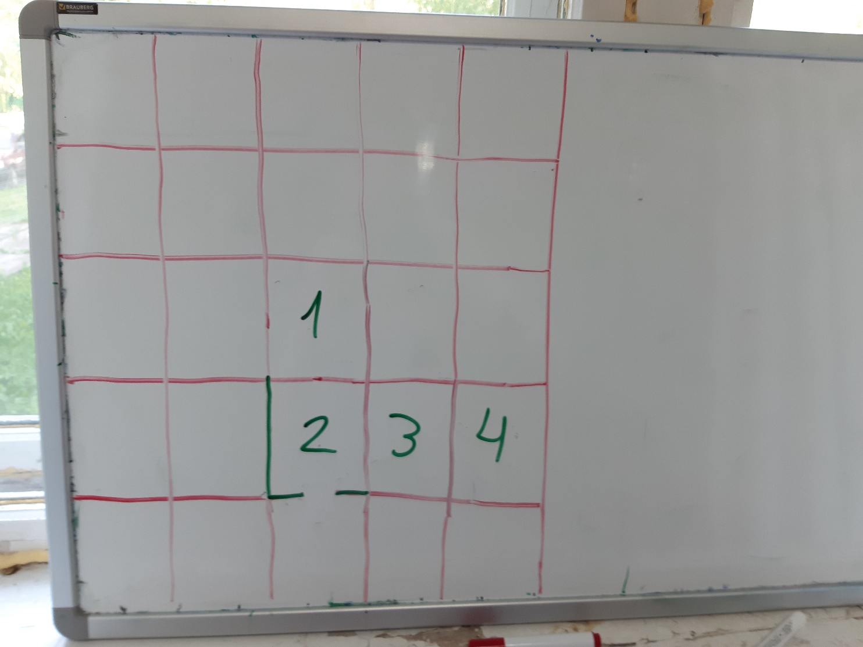

Slide 14
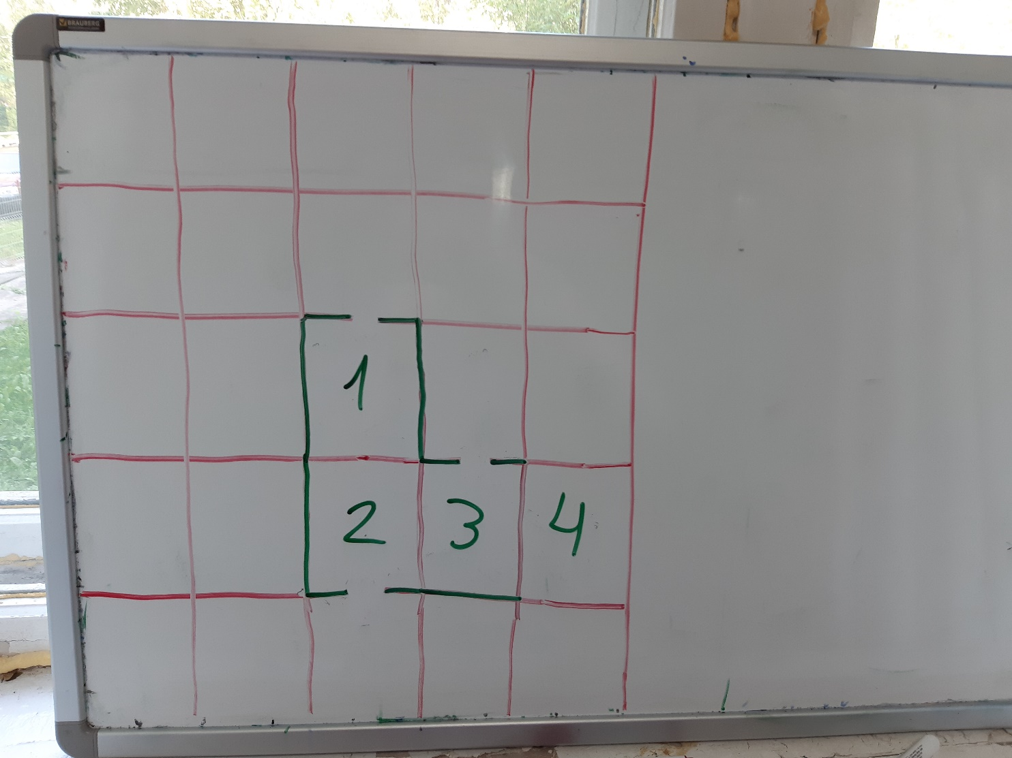

Slide 15
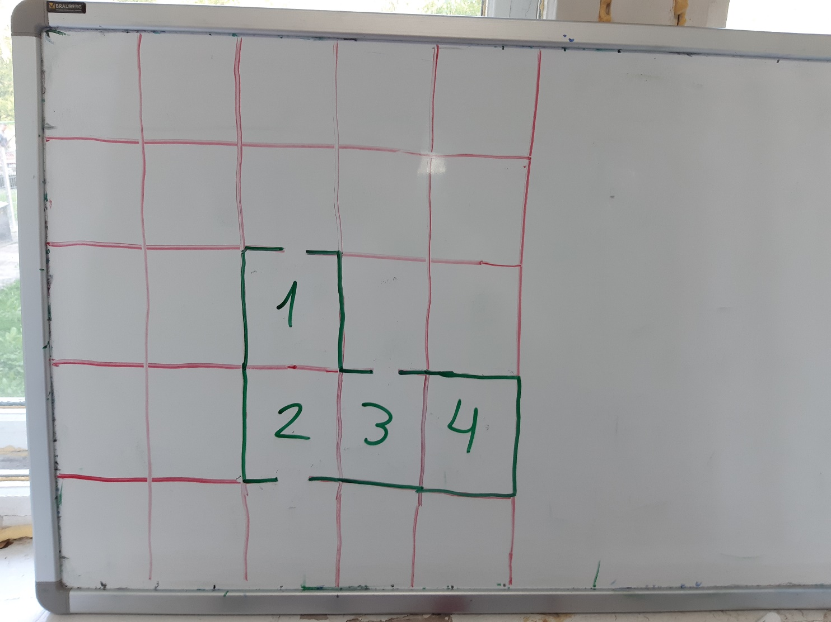

Slide 16
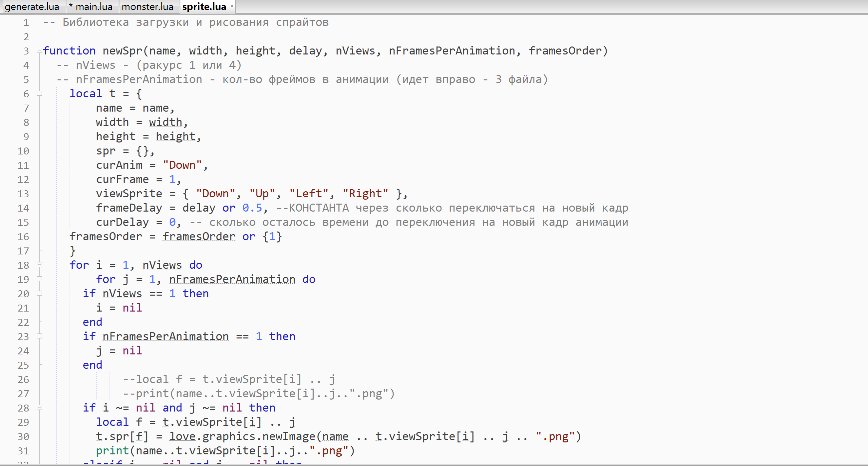

2)Спрайты

Slide 17
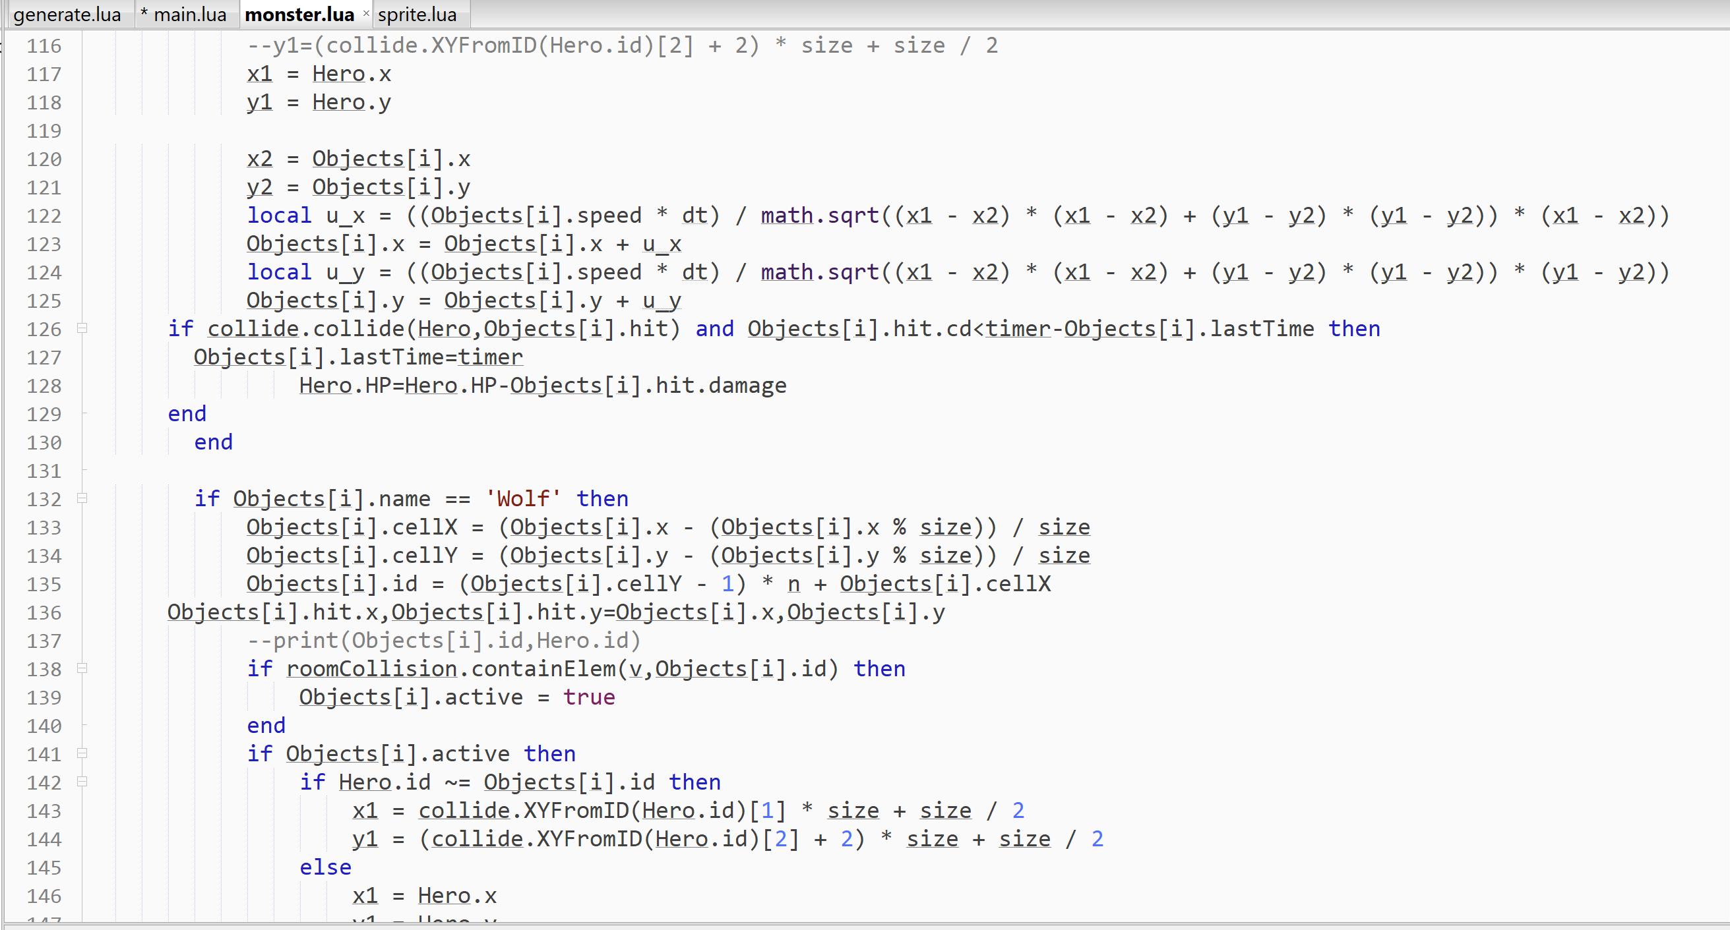
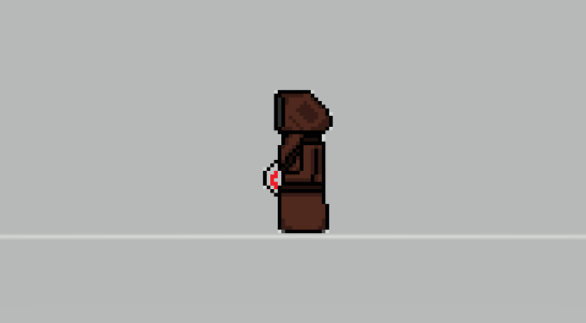
3)Боевая система

Slide 18

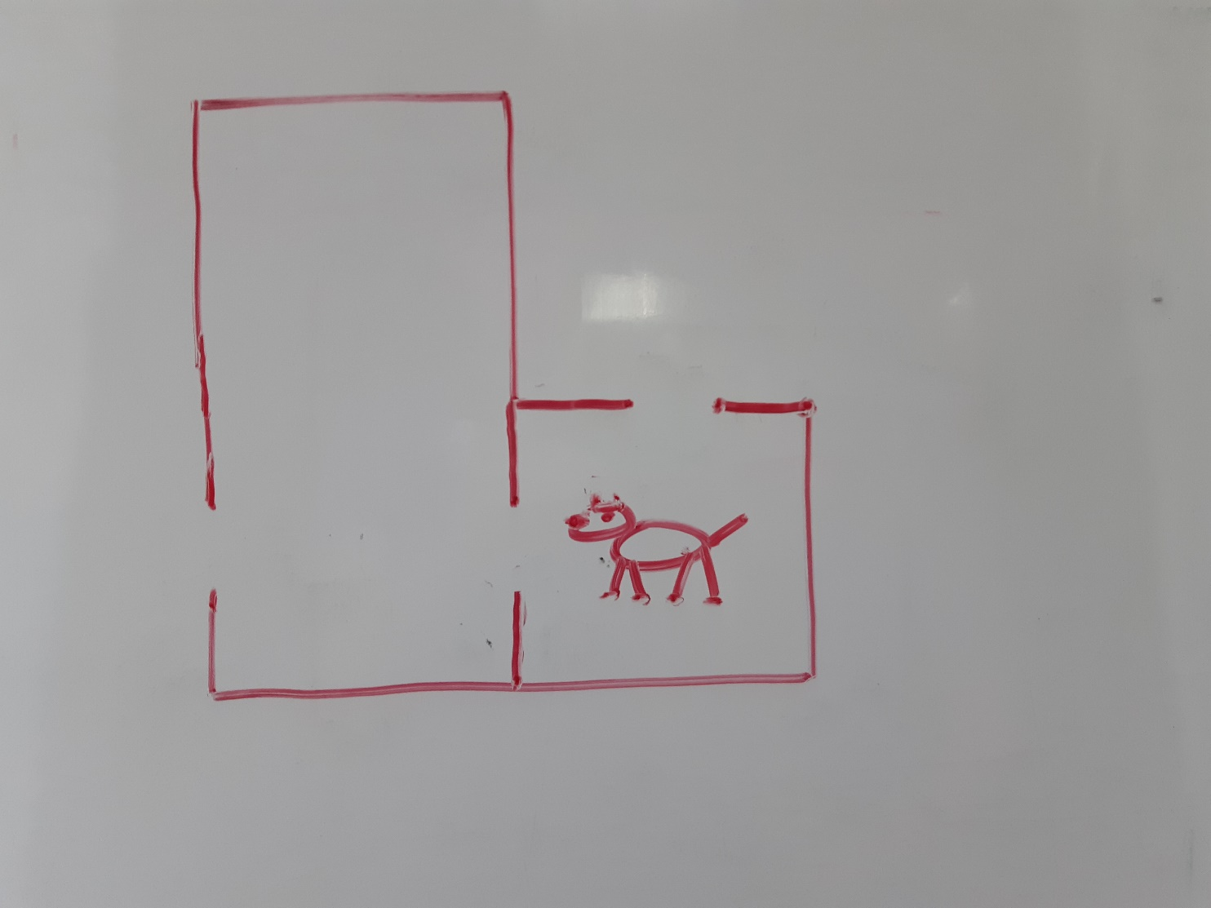
Интеллект монстров

Slide 19
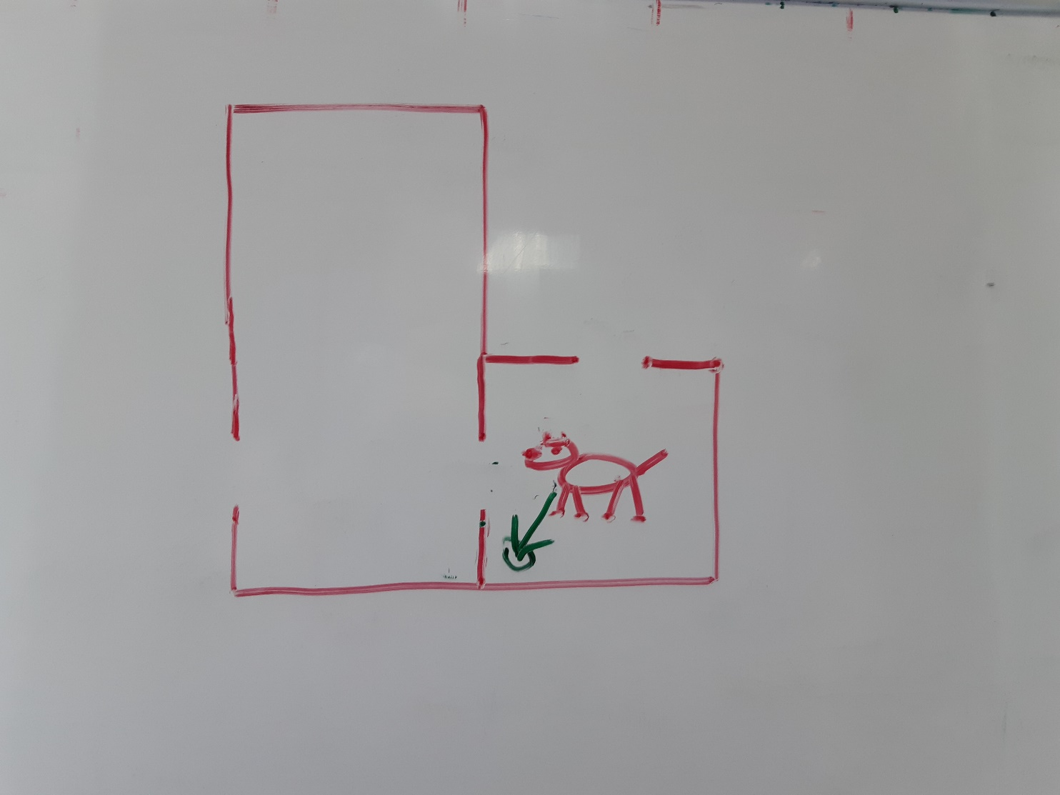

Slide 20
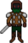
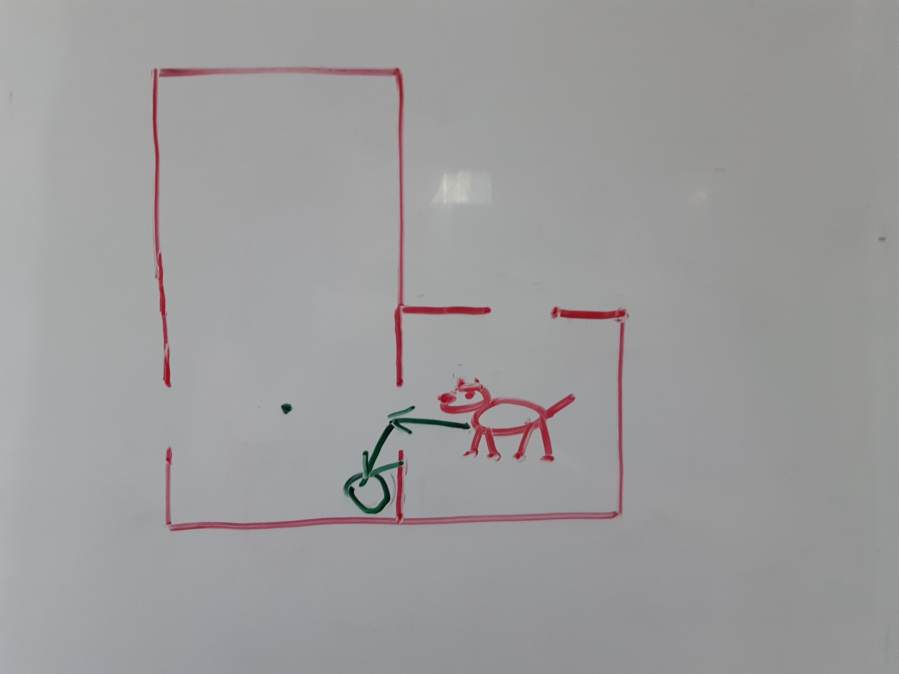

Slide 21
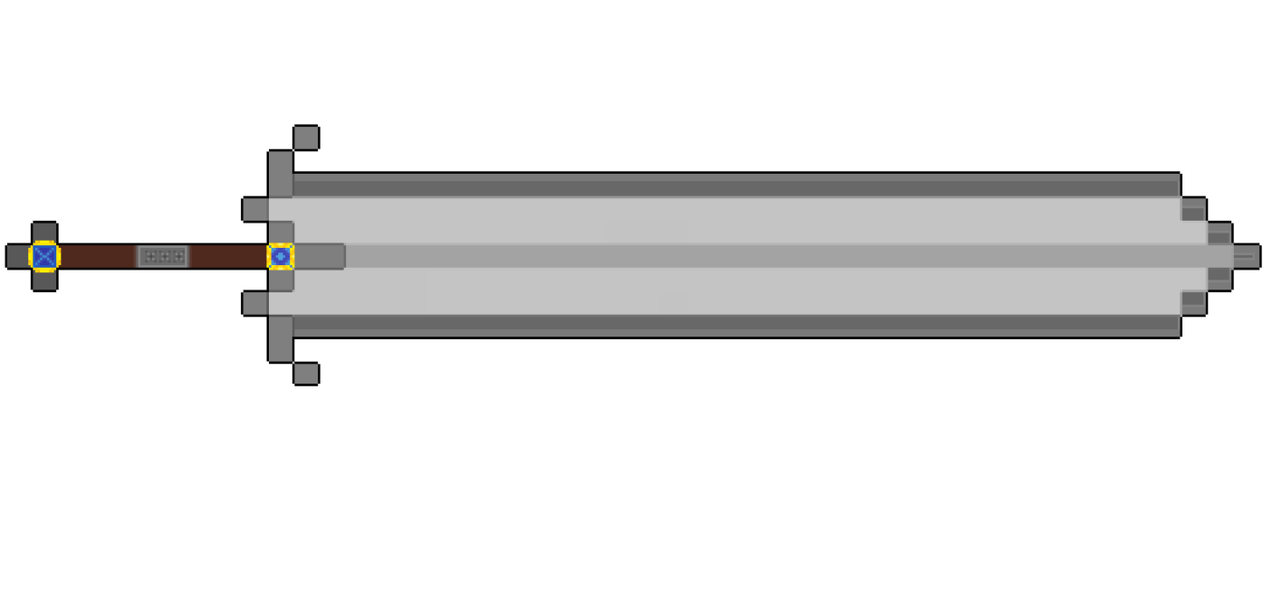
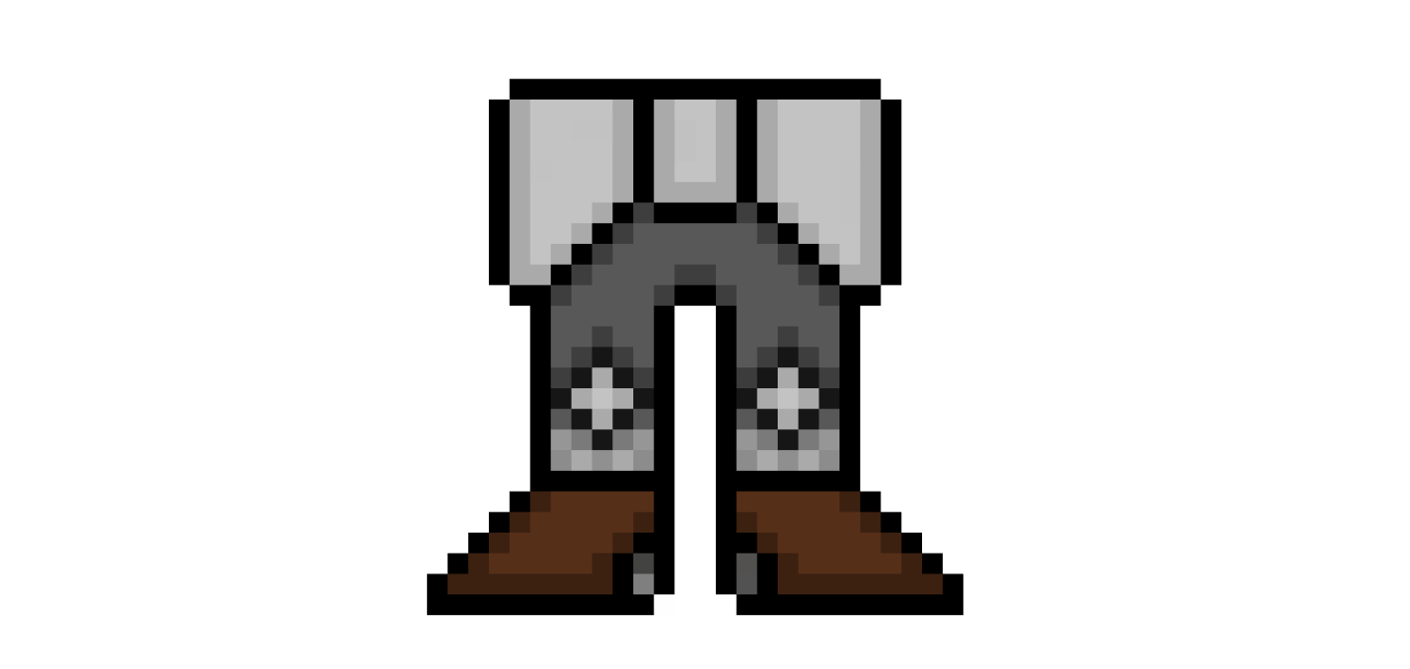
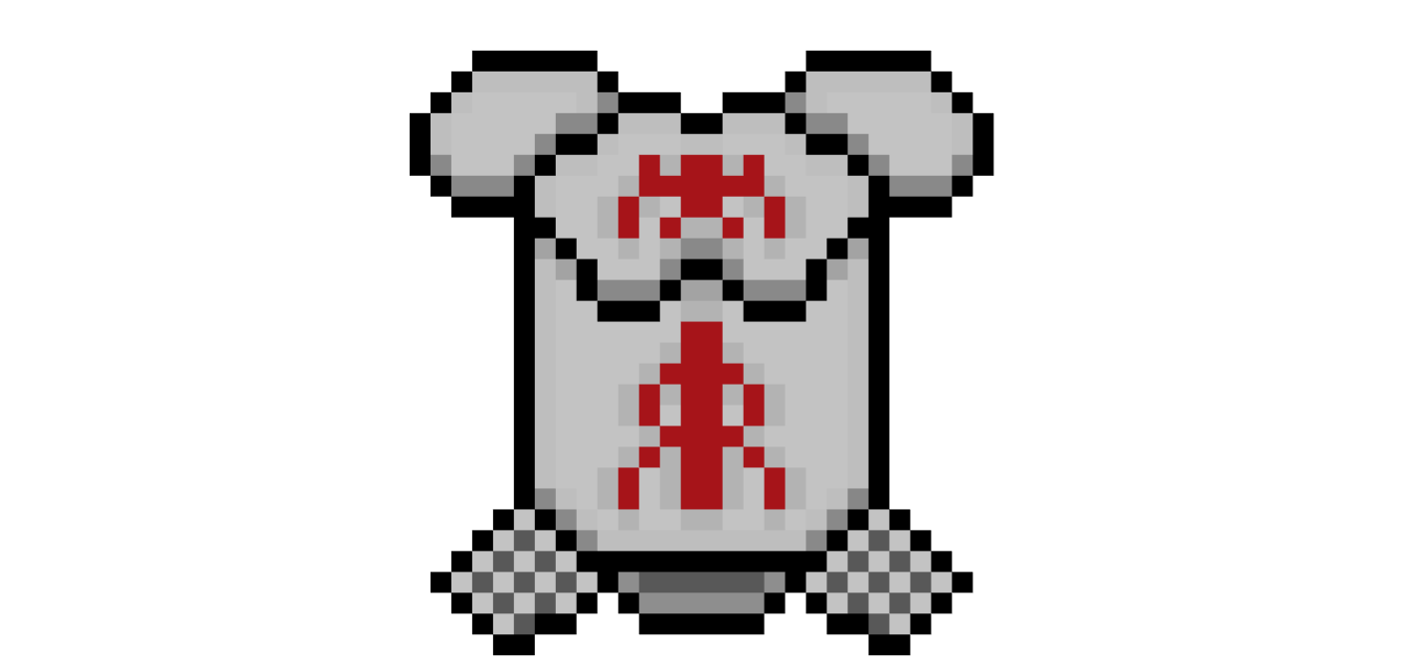

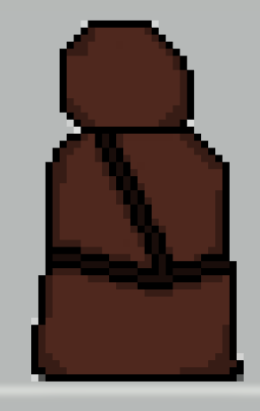



Slide 22
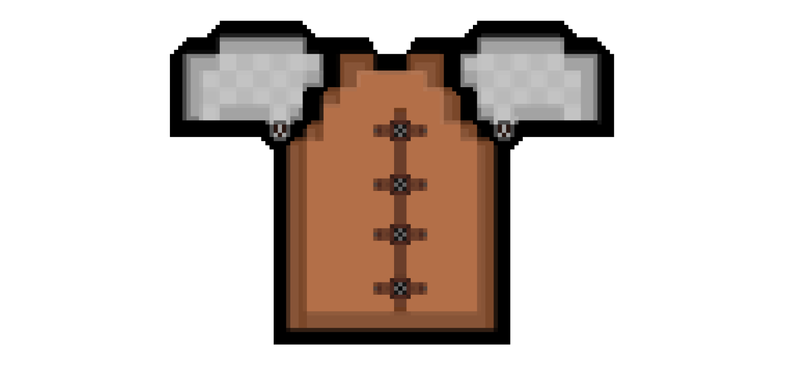
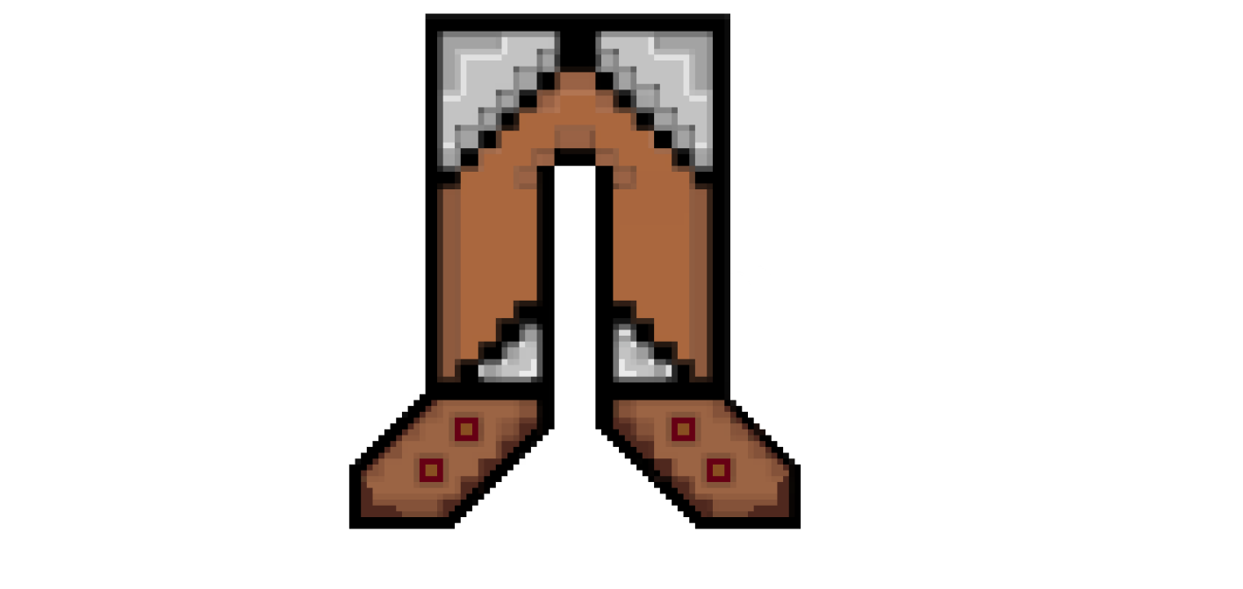

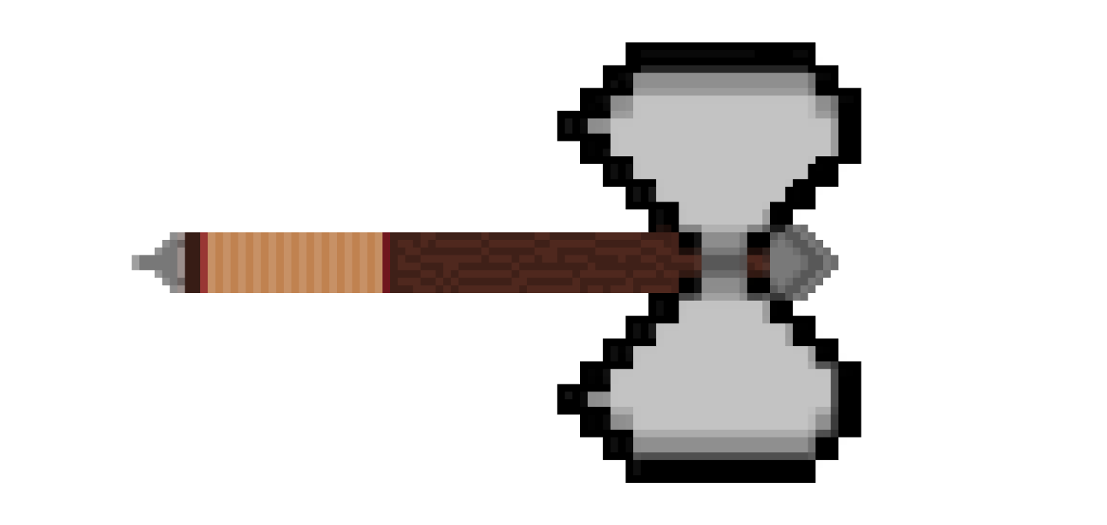
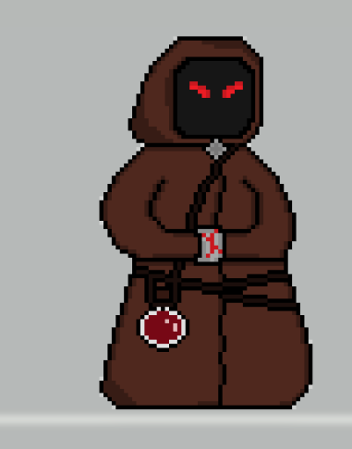
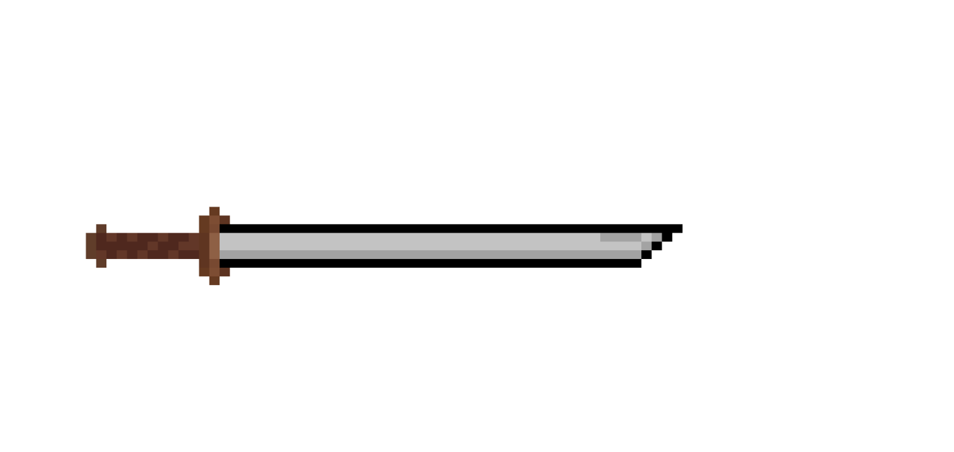
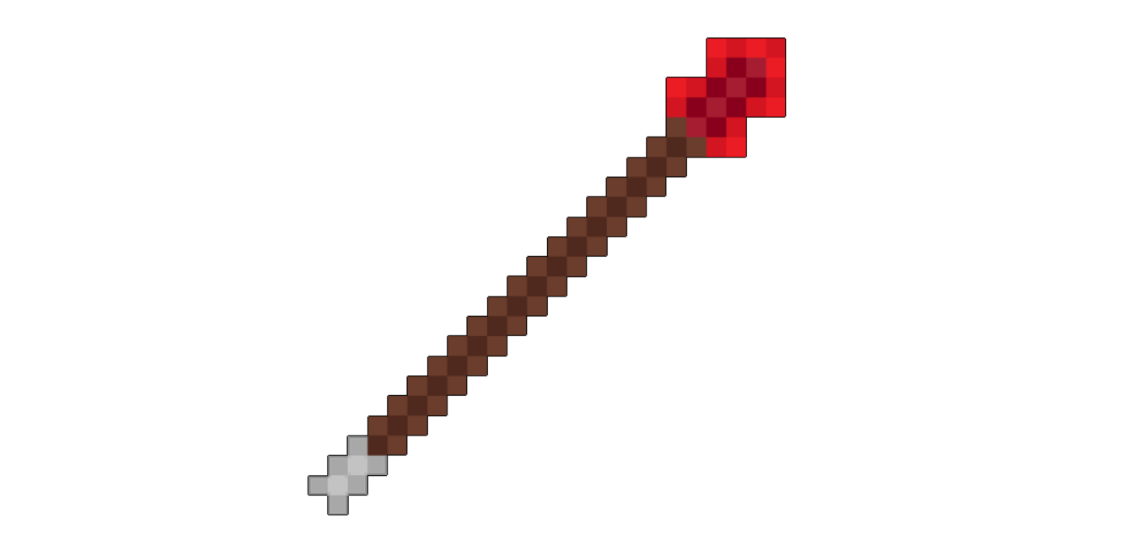

Slide 23
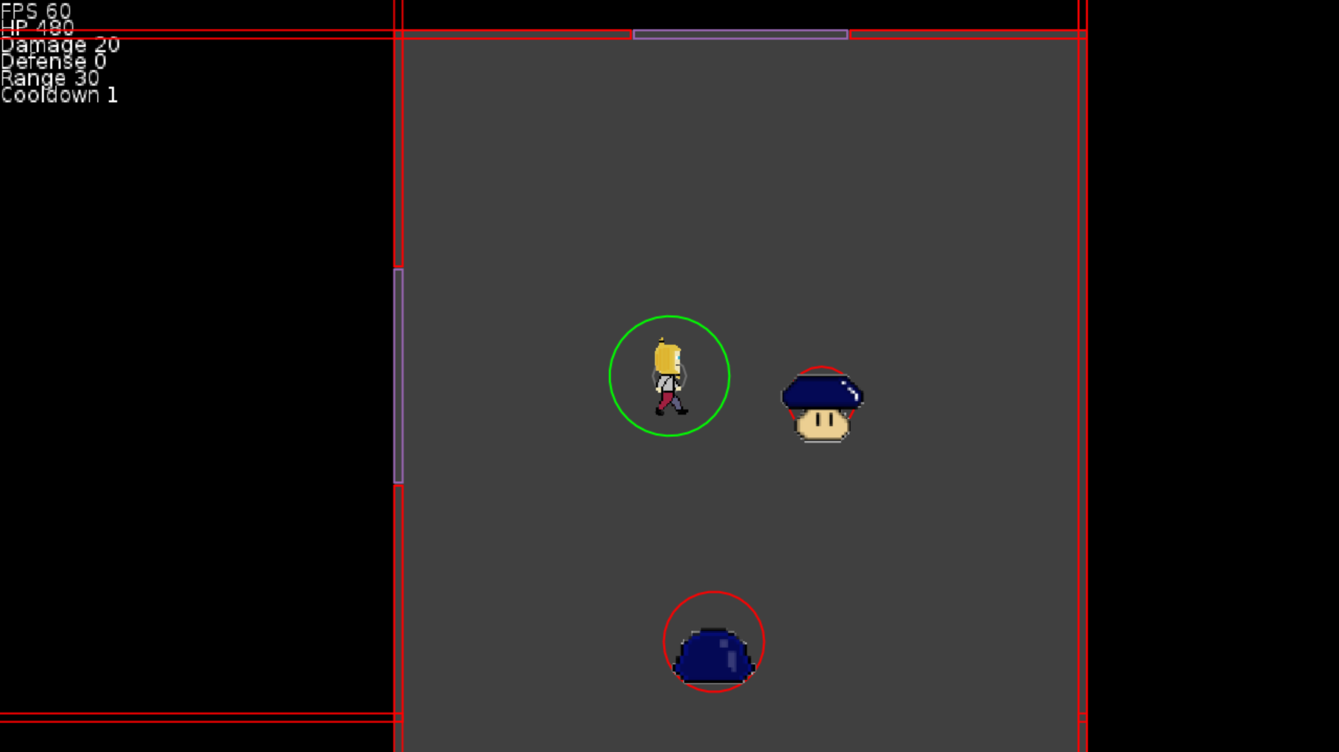
Что получилось в итоге:

